Slide 1
Iterator
Patron de diseño software

Slide 2
De que se trata?
Iterator es un patrón de diseño de comportamiento que te permite recorrer elementos de una colección sin exponer su representación subyacente (lista, pila, árbol, etc.).
Muy útil cuando trabajamos con estructuras de datos complejas, ya que nos permite recorrer sus elementos mediante un Iterador, el Iterador es una interface que proporciona los métodos necesarios para recorrer los elementos de la estructura de datos

Slide 3
Metodos mas communes que utiliza
hasNext: Método que regresa un booleano para indicar si existen más elementos en la estructura por recorrer. True si existen más y false si hemos llegado al final y no hay más elementos por recorrer.
next: Regresa el siguiente elemento de la estructura de datos.

Slide 4
Elementos involucrados
Agregado: define la interfaz para crear un objeto Iterador.
Iterador: define la interfaz para agregar y recorrer elementos.
AgregadoConcreto: Implementa la interfaz para crear un objeto Iterador.
IteradorConcreto: Implementa la interfaz de Iterador y mantiene la posición actual del recorrido.

Slide 5
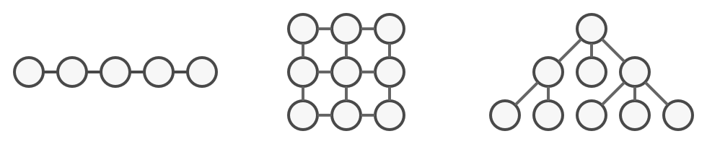
Problema
Las colecciones son de los tipos de datos más utilizados en programación. Sin embargo, una colección tan solo es un contenedor para un grupo de objetos. La mayoría de las colecciones almacena sus elementos en simples listas, pero algunas de ellas se basan en pilas, árboles, grafos y otras estructuras complejas de datos.

Slide 6
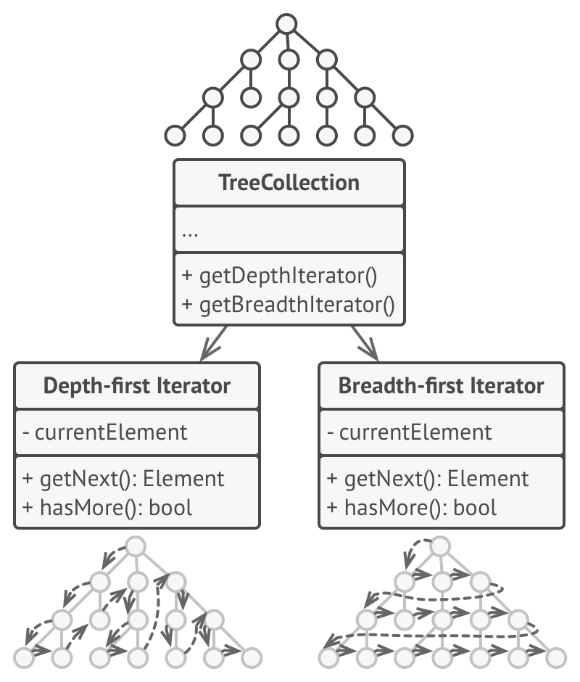
Solución
La idea central del patrón Iterator es extraer el comportamiento de recorrido de una colección y colocarlo en un objeto independiente llamado iterador.

Slide 7
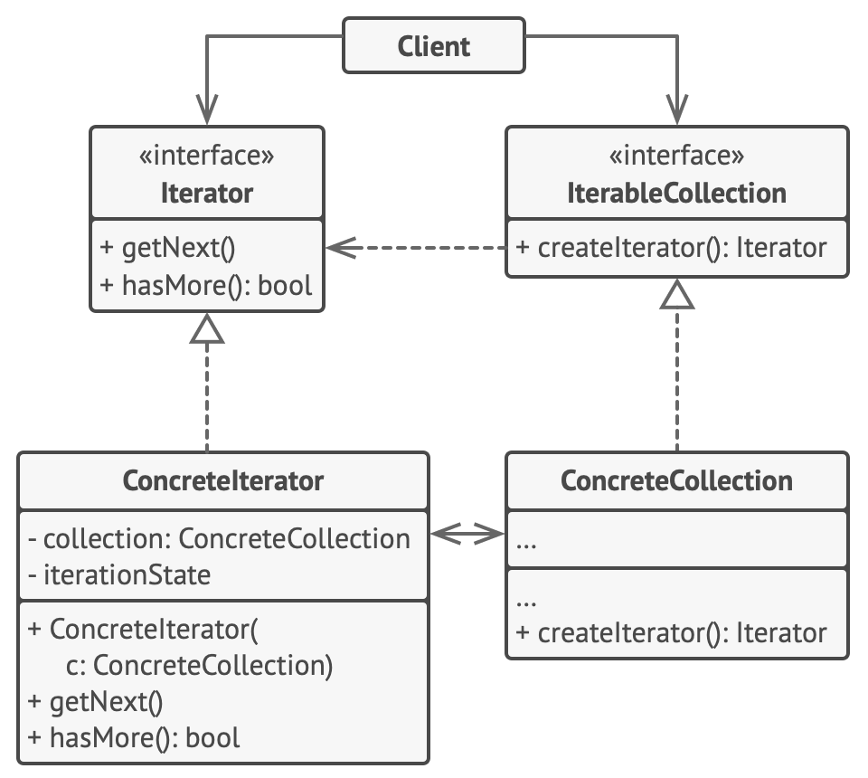
Estructura UML

Slide 8
Cuando utilizarlo
Utiliza el patrón Iterator cuando quieras que tu código pueda recorrer distintas estructuras de datos, o cuando los tipos de estas estructuras no se conozcan de antemano.
Utiliza el patrón para reducir la duplicación en el código de recorrido a lo largo de tu aplicación.
Utiliza el patrón Iterator cuando tu colección tenga una estructura de datos compleja a nivel interno, pero quieras ocultar su complejidad a los clientes (ya sea por conveniencia o por razones de seguridad).

Slide 9
Pros
Principio de responsabilidad única. Puedes limpiar el código cliente y las colecciones extrayendo algoritmos de recorrido voluminosos y colocándolos en clases independientes.
Principio de abierto/cerrado. Puedes implementar nuevos tipos de colecciones e iteradores y pasarlos al código existente sin descomponer nada.
Puedes recorrer la misma colección en paralelo porque cada objeto iterador contiene su propio estado de iteración.

Slide 10
Desventajas
Utilizar un iterador puede ser menos eficiente que recorrer directamente los elementos de algunas colecciones especializadas.
Aplicar el patrón puede resultar excesivo si tu aplicación funciona únicamente con colecciones sencillas.

